Slide 1
সবাইকে শুভেচ্ছা

Slide 2
মোঃ আতিক উল্লাহ চৌধুরী
প্রভাষক, ব্যবস্থাপনা বিভাগ।
কো-অর্ডিনেটর, অনার্স কোর্স
রাউজান সরকারি কলেজ, চট্টগ্রাম।
ইমেইল: atikucctg@gmail.com

Slide 3
সময়: 30 মিনিট
তারিখ :
19/10/২০20

Slide 4
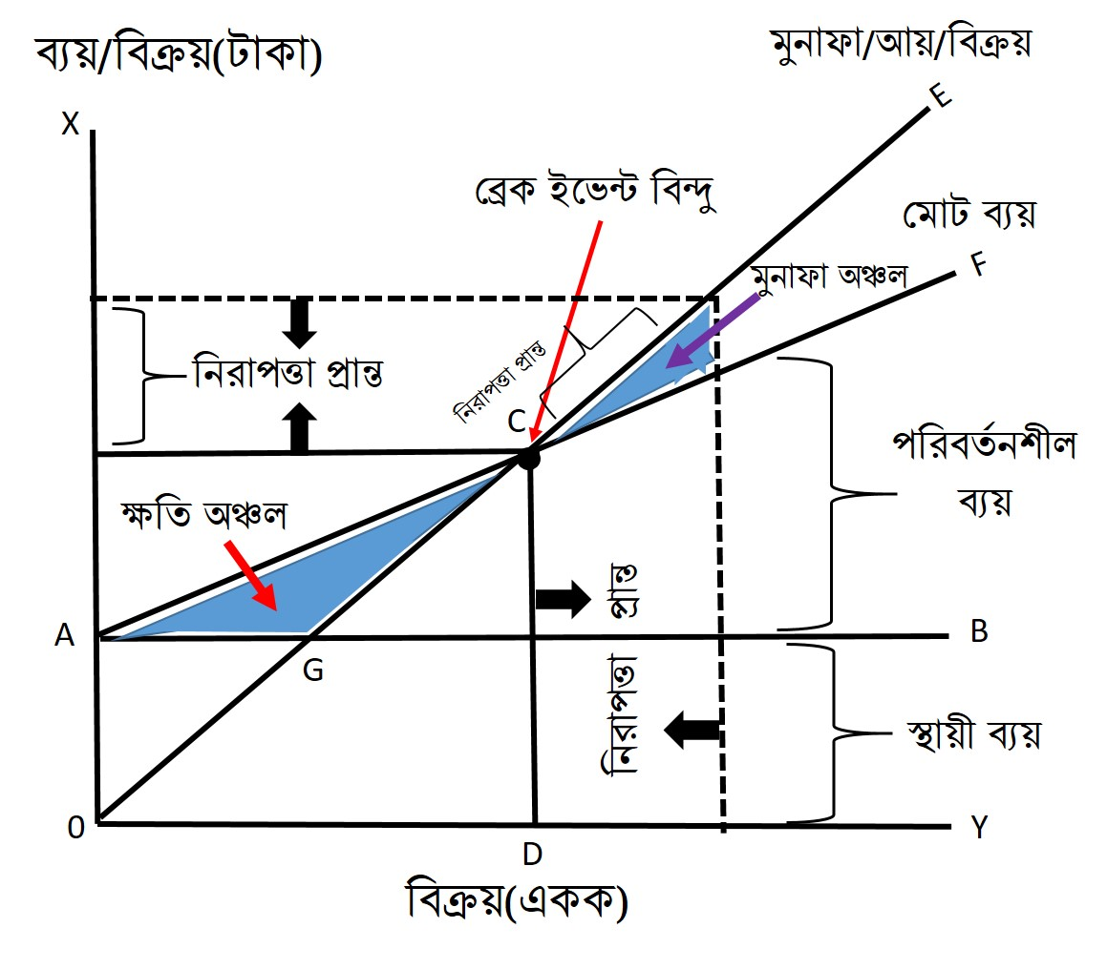
মো: আতিক উল্লাহ চৌধুরী, রাউজান সরকারি কলেজ।

Slide 5
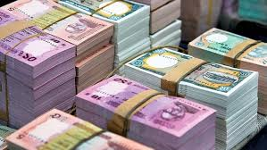
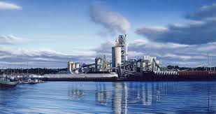
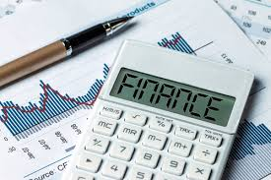
আর্থিক বিশ্লেষণ
চতুর্থ অধ্যায়
(সমচ্ছেদ বিশ্লেষণ)

Slide 6
আজকের পাঠ শেষে শিক্ষার্থীরা নিম্নোক্ত বিষয়ের বা প্রশ্নের সমাধান বা উত্তর বলতে পারবে।
ক. মোট ব্যয় রেখা মোট আয় রেখাকে যে বিন্দুতে ছেদ করে তাকে কি বলে? 1
খ. বিক্রয় 50,000 টাকা, পরিবর্তনশীল ব্যয়-10,000, স্থির ব্যয়-5,000, ঋণের সুদ-2,000, সম্পত্তির অবচয়-3,000, কর-30% হলে দত্তাংশ এবং কর পরবর্তী নগদ আন্ত:প্রবাহ নির্ণয় কর। 2
গ. উদ্দীপকের চিত্রের প্রতিটি রেখার সংক্ষিপ্ত পরিচয় দাও। 3
ঘ. চিত্রে সমচ্ছেদ বিন্দু, নিরাপত্তা প্রান্ত, লোকসান এলাকা ও মুনাফা অঞ্চল চিহ্নিত করে দেখাও। 4

Slide 7
প্রশ্ন : ক. মোট ব্যয় রেখা মোট আয় রেখাকে যে বিন্দুতে ছেদ করে তাকে কি বলে?
উত্তর : ব্রেক ইভেন্ট পয়েন্ট(BEP) বা সমচ্ছেদ বিন্দু।

Slide 8
প্রশ্ন : খ. বিক্রয় 50,000 টাকা, পরিবর্তনশীল ব্যয়-10,000, স্থির ব্যয়-5,000, ঋণের সুদ-2,000, সম্পত্তির অবচয়-3,000, কর-30% হলে দত্তাংশ এবং কর পরবর্তী নগদ আন্ত:প্রবাহ নির্ণয় কর।
সমাধান :
দত্তাংশ 40,000 টাকা এবং
কর পরবর্তী নগদ আন্ত:প্রবাহ 24,000 টাকা।

Slide 9
বিক্রয় (Sales) 50,000
(-) পরিবর্তনশীল ব্যয় (VC) 10,000
দত্তাংশ (CM) 40,000
(-) স্থির ব্যয় (FC) 5,000
অবচয়, কর ও সুদ পূর্ববর্তী মুনাফা (EBDIT) 35,000
(-) অবচয় (DEP) 3,000
কর ও সুদ পূর্ববর্তী মুনাফা (EBIT) 32,000
(-) সুদ (INT) 2,000
কর পূর্ববর্তী মুনাফা (EBT) 30,000
(-) কর (TAX) 9,000
কর পরবতী মুনাফা (EAT) 21,000
(+) অবচয় (DEP) 3,000
কর পরবর্তী নগদ আন্ত:প্রবাহ (CFAT) 24,000

Slide 10
প্রশ্ন : গ. উদ্দীপকের চিত্রের প্রতিটি রেখার সংক্ষিপ্ত পরিচয় দাও।

Slide 11
প্রশ্ন : ঘ. চিত্রে সমচ্ছেদ বিন্দু, নিরাপত্তা প্রান্ত, লোকসান এলাকা ও মুনাফা অঞ্চল চিহ্নিত করে দেখাও।

Slide 12
অর্জন যাচাই

Slide 13
বাড়ির কাজ
2018 ও 2019 সালের বোর্ড প্রশ্নের সমাধান (৪র্থ অধ্যায়)

